Slide 1
تقانات الإنترنت و برمجة الويب
م . حيدر ابراهيم

Slide 2

الويب X الانترنت
Notes:
يجب أن نميز جيداً بين الانترنت وبين الويب.
إذ أن الانترنت هي مجموعة من
الحواسب والتجهيزات المرتبطة مع بعضها بحيث يُمكن لكل منها التخاطب مع
الآخر عبر Transmission Control Protocol/Internet Protocol (TCP/IP).
أما الويب فهي مجموعة من البرمجيات والبروتوكولات التي تمّ وضعها على
حواسب الانترنت )تستخدم الويب البروتوكول HTTP (. وبهذا فإن الانترنت كانت
وماتازل مفيدة قبل ظهور الويب، مع ملاحظة أن معظم البشر اليوم يستخدمون
الانترنت عبر الويب.

Slide 3
الويب X الانترنت
بداية السبعينيات
تتألف من الشبكات و مكوناتها (حواسب - أكبال ..)
هي الأساس
بداية التسعينيات
تتألف من ملفات و مجلدات مخزنة على حواسب متنوعة
تعمل بالاعتماد على الانترنت

Slide 4

Ip address
Notes:
تفاصيل الانترنت تدرس في مواد الشبكات الأن ما يهمنا هو الأساسيات التي تساعد في بناء الويب
كيف يتم معرفة الأجهزة على شبكة الانترنت ؟
باستخدام معرف فريد لكل جهاز... Ip address
يتكون العنوان الفريد Internet Protocol(IP) address من 32 بت ويكتب عادة باستخدام أربعة أرقام كل منها 8 بت
مثل 191.57.126.121 و يتم عادة إعطاء مجال متسلسل من هذه الأرقام لكل منظمة و التي تقوم بتوزيع الأرقام ضمن المجال على حواسبها .
مثال المجال الخاص بوزارة الدفاع الأمريكية
من 12.0.0.0 حتى 12.255.255.255 أي 16 مليون عنوان .
و مع تزايد الطلب على هذه المجالات ظهر معيار ipv6 لذي يوسع العنوان إلى 128 بت

Slide 5
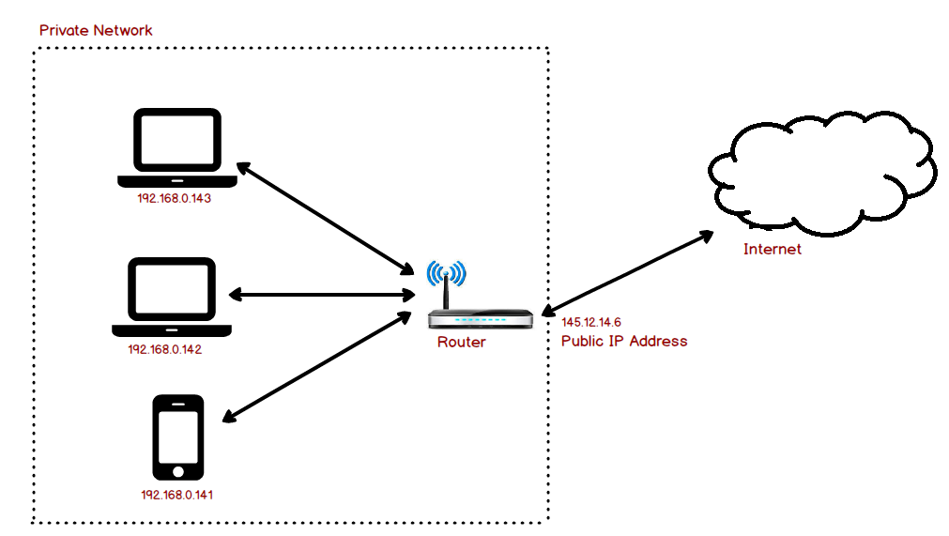
Ip address
Notes:
تفاصيل الانترنت تدرس في مواد الشبكات الأن ما يهمنا هو الأساسيات التي تساعد في بناء الويب
كيف يتم معرفة الأجهزة على شبكة الانترنت ؟
باستخدام معرف فريد لكل جهاز... Ip address
يتكون العنوان الفريد Internet Protocol(IP) address من 32 بت ويكتب عادة باستخدام أربعة أرقام كل منها 8 بت
مثل 191.57.126.121 و يتم عادة إعصاء مجال متسلسل من هذه الأرقام لكل منظمة و التي تقوم بتوزيع الأرقام ضمن المجال على حواسبها .
مثال المجال الخاص بوزارة الدفاع الأمريكية
من 12.0.0.0 حتى 12.255.255.255 أي 16 مليون عنوان .
و مع تزايد الطلب على هذه المجالات ظهر معيار ipv6 لذي يوسع العنوان إلى 128 بت

Slide 6
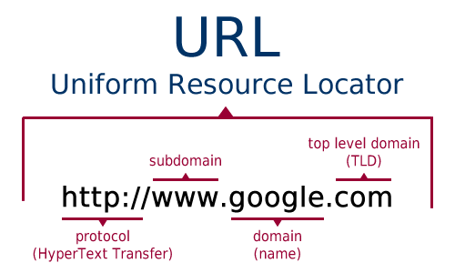
Domain name
Notes:
اسم النطاق هو باختصار اسم يدل على عنوان بروتوكول الانترنت IP الخاص بالخادم الذي يحمل هذا الرقم وبحاسوب المتصل بالإنترنت.
و يكون اسم النطاق جزء من URL الخاص بالموقع
يتم استخدام أسماء النطاقات لسهولة تذكرها مقارنةً بالأرقام

Slide 7
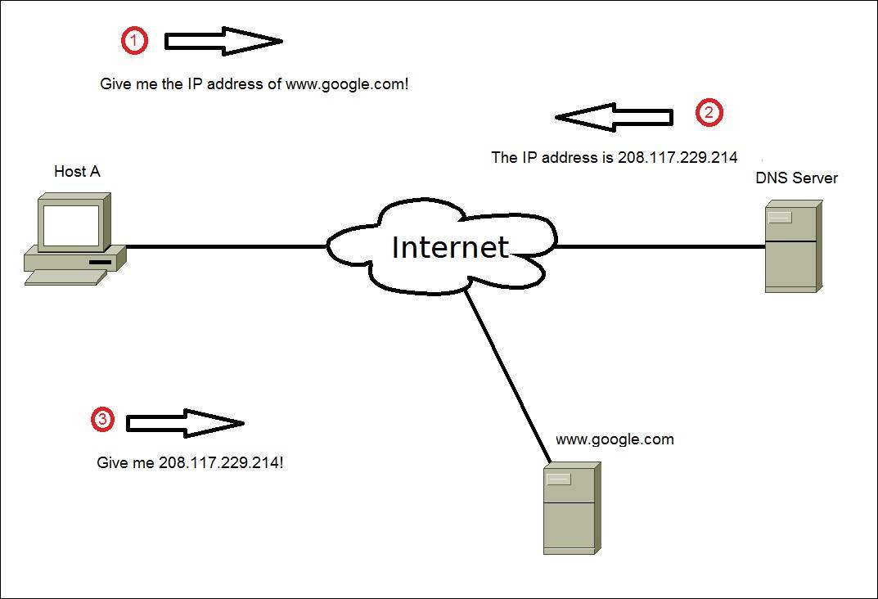
DNS
Notes:
يتم ربط domin name بال ip المقايل له عن طريق DNS Domain Name System
حيث أن المستخدم يقوم بطلب الموقع المطلوب عن طريق اسم الدمين الخاص به ليتم استخراج ال iP الخاص بالموقع من DNS

Slide 8
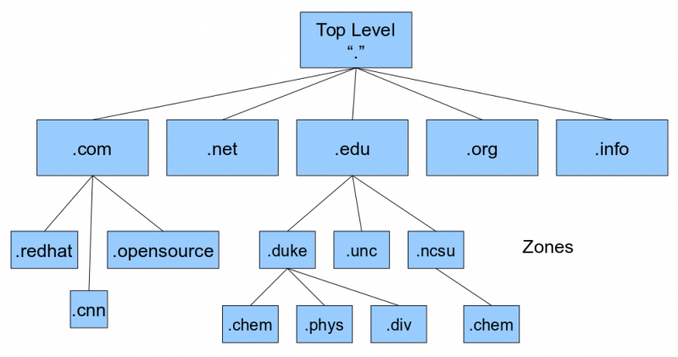
Domain name

Slide 9
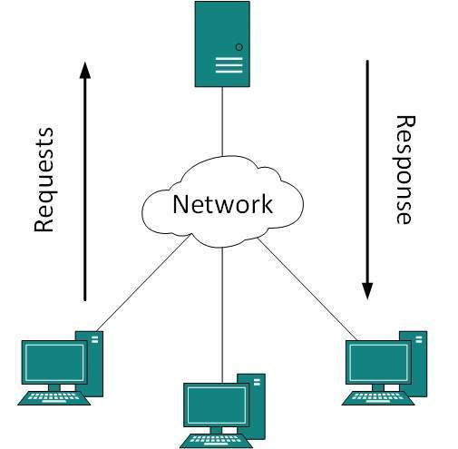
Client Server
Notes:
يقوم المتصفح (الزبون) بطلب وثائق من المخدم و يقوم المخدم بتحديد الوثائق المطلوبة و ارسالها للمتصفح (( يمكن أن تكون الوثائق ساكنة أو نتيجة طلب تنفيذ برنامج ما على مخدم كما يمكن للمخدم طلب بيانات معينة من مستخدم المتصفح كبيانات التسجيل في الموقع مثلا ...))
المخدم هو حاسب ذو قدرات كبيرة يمتاز بسرعة الاستجابة

Slide 10

Web Browsers
Notes:
يعتمد الويب لتحقيق التواصل بين المستعرض و المخدم على بروتوكول
HTTP (Hyper Text Transfer Protocol)

Slide 11

Web Server
Notes:
يوجد العديد من أنواع المخدمات و أشهرها
المخدم Apache و هو مخدم مجاني مفتوح المصدر يعمل على جميع أنظمة التشغيل. ويتميز بوثوقيته ودعمه للعديد من لغات البرمجة مثل php.
المخدم IIS (Internet Information Services) وهو مخدم Microsoft وبالتالي فهو يعمل على النظام Windows فقط. وهو المنافس األقوى للمخدم Apache.
مخدم = خادم = سيرفر = server

Slide 12
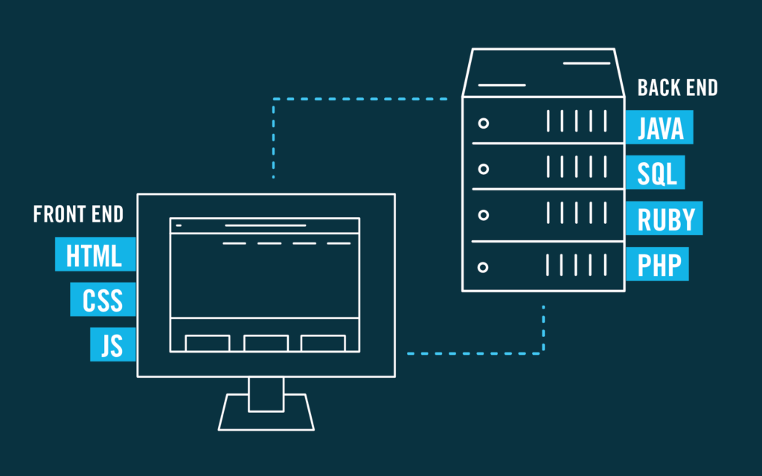
صفحات الويب
Notes:
اذا بناء موقع ويب يحتاج وجود طرفين و هما client – server
ولكل منهم ادواته الخاصة
حيث يتم تحزين كل الملفات الخاصة بالموقع في السيرفر ليتم ارسالها للزون عند طلبها
و عند استلامها من قبل الزون يقوم المتصفح الخاص به بعملية عرض للمعلومات

Slide 13
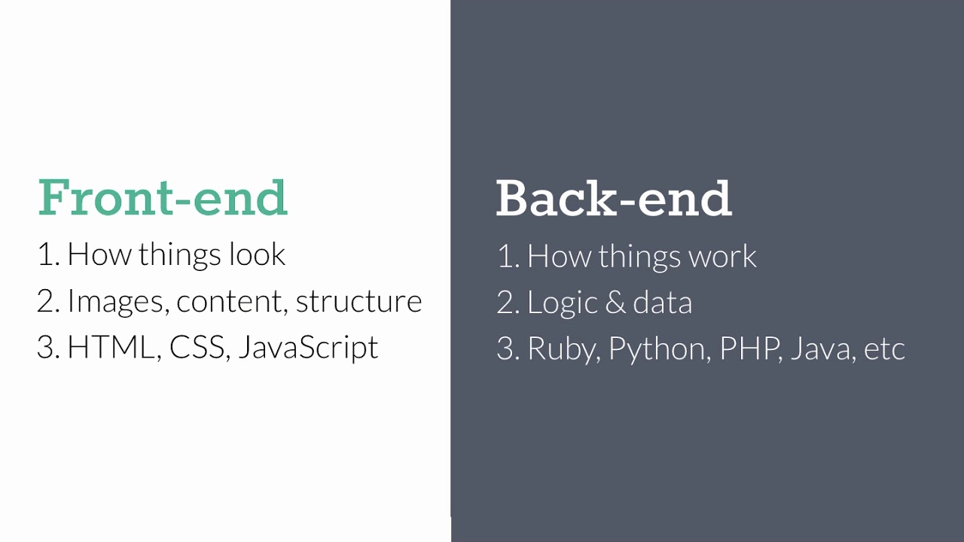
صفحات الويب
Notes:
في السيرفر تستخدم لغات برمجة للمعالجة المنطقية للداتا من أجل الحصول على معلومات مفيدة لعرضها للمستخدم
أما بالنسبة للزبون فيكون بحاجة إلى وجود المتصفح الذي يقوم بعملية الرندر «عرض» للمكونات الموجود في صفحة الويب المرسلة من قبل المخدم

Slide 14
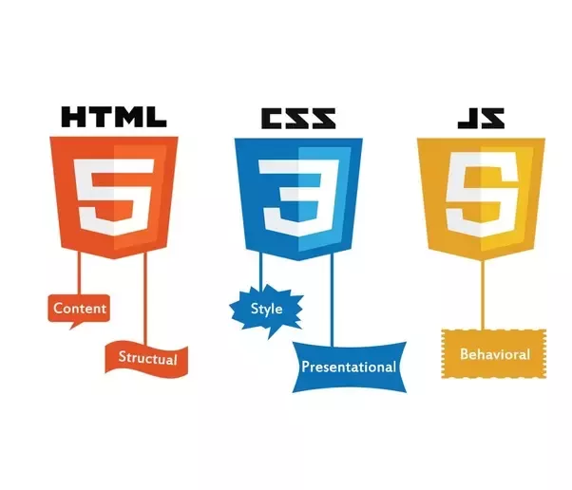
Front End
Notes:
الأدوات الأساسية من اجل بناء صفحة ويب :
(HTML) : HyperText Markup Language : هي لغة توصيف تستخدم من أجل بناء عناصر صفحة الويب بشكل مجرد
Cascading Style Sheets (CSS) : تستخدم للتحكم و تعديل خصائص العناصر المتعلقة بالمظهر مثل اللون و الخط و الحجم ....
سمي بأسلوب الصفحات المتتالية لانه يعرف على 3 مستويات متدرجة يهيمن المستوى الأدنى على المستوى الأعلى
(JS) JavaScript : لغة برمجة تستخدم للتحكم بالعناصر و خصائصها

Slide 15

HTML HyperText Markup Language
Notes:
"Hypertext" refers to links that connect web pages to one another, either within a single website or between websites
HTML uses "markup" to annotate text, images, and other content for display in a Web browser.
HTML markup includes special "elements" such as <head>, <title>, <body>, <header>,……
هي لغة توصيف و ليست لغة برمجة
غير حساسة لحالة الأحرف
يوصى باستخدام الأحرف الصغيرة
لها عدة اصدارت و اخرها HTML5
تستخدم tags لتعريف عناصر صفحة الويب

Slide 16
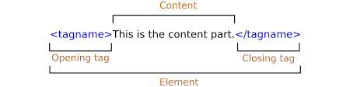
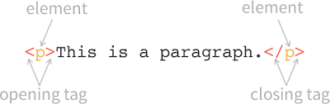
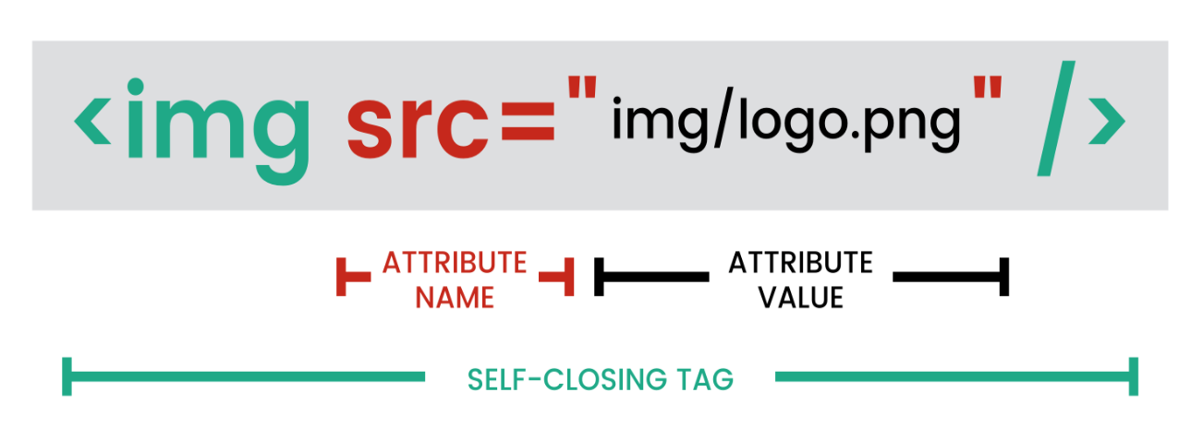
HTML Tags
Notes:
لكل عنصر open tag & close tag
بعض العناصر تكون self closing أي بدونclose tag

Slide 17
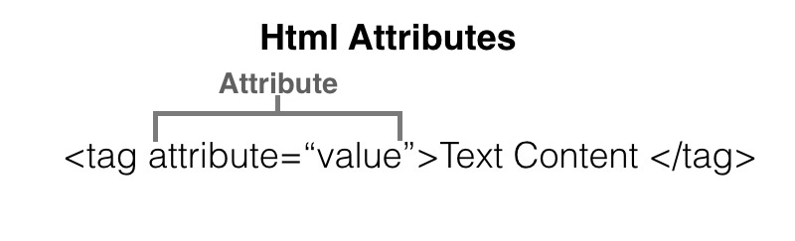
HTML Attributes
Notes:
يمكن إضافة attributes لعناصر html

Slide 18
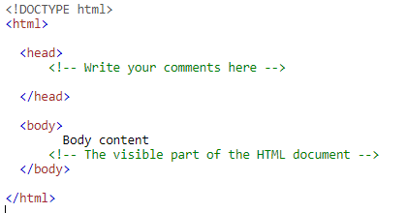
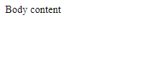
HTML
Notes:
بنية صفحة الويب
كل ما يكتب في head لا يظهر في الصفحة و يكون عبارة عن روابط لملفات مرتبطة بالصفحة مثل css & js
كل ما يظهر للمستخدم يكون ضمن body
التعليقات في الصفحة لا تظهر

Slide 19
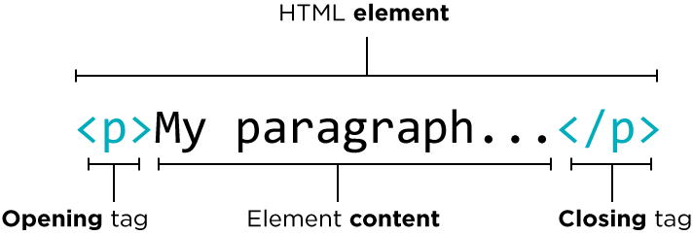
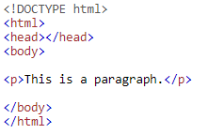

Paragraph
Html code
Output
Notes:
P : paragraph :
يستخدم كحاوية لكتابة النصوص

Slide 20
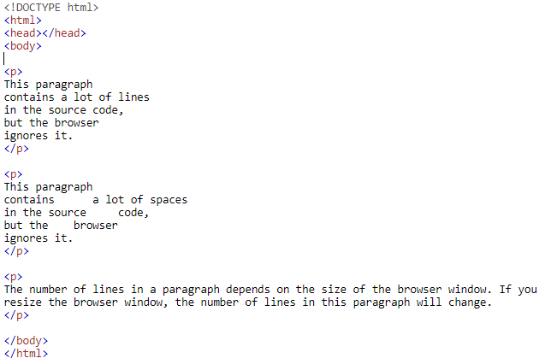
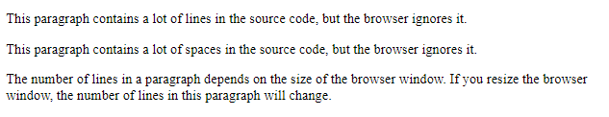
Paragraph
Html code
Output
Notes:
يتم تجاهل الأسطر الفارغة و المسافات

Slide 21
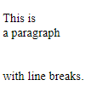

Line Breaks
Html code
Output
Notes:
لوضع أسطر جديدة

Slide 22
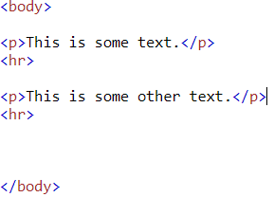
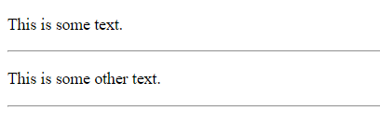
Horizontal Rules
Html code
Output
Notes:
لفصل العناصر عن بعضها يمكن استخدام الخط الأفقي

Slide 23
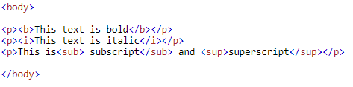
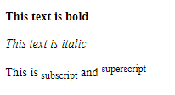
Text Formatting
Html code
Output
Notes:
يمكن وضع نصوص بصيغ خاصة

Slide 24
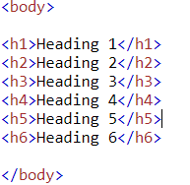
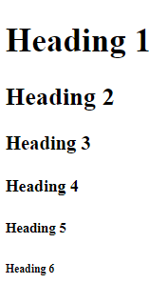
Heading
Html code
Output
Notes:
يوجد أكثر من درجة للعناوين من 1 حتى 6
يكون اكبرها h1
و أصغرها h6

Slide 25
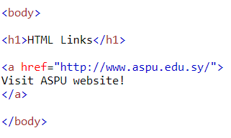
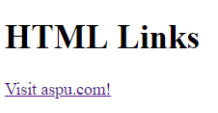
HTML Links
Html code
Output
Notes:
يتم استخدام a (link) لربط صفحات الموقع مع بعضها أو الارتباط مع صفحات و مواقع أخرى
بحيث يتم تحديد الرابط الخاص بالصفحة الهدف عن طريق href

Slide 26
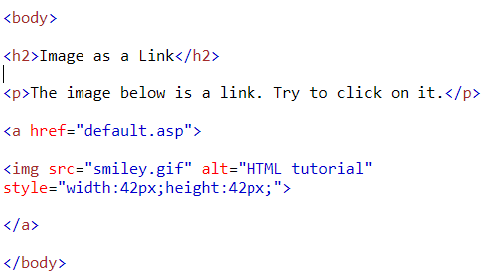
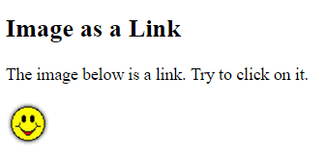
HTML Links
Html code
Output
Notes:
يمكن استخدام صورة بدلاً من استخدام نص كرابط لصفحة أخرى

Slide 27
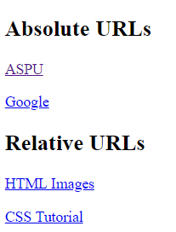
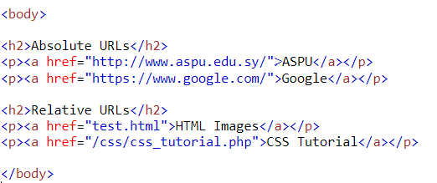
HTML Links
Html code
Output
Notes:
يمكن استخدام الروابط المطلقة أو النسبية:
الرابط المطلق : بحيث يكتب الرابط "كعنوان صفحة ويب كامل" و غالبا ما يستخدم في حالة طلب موقع خارجي
الرابط النسبي: يكتب الرابط بشكل نسبي انطلقاً من الصفحة الحالية

Slide 28
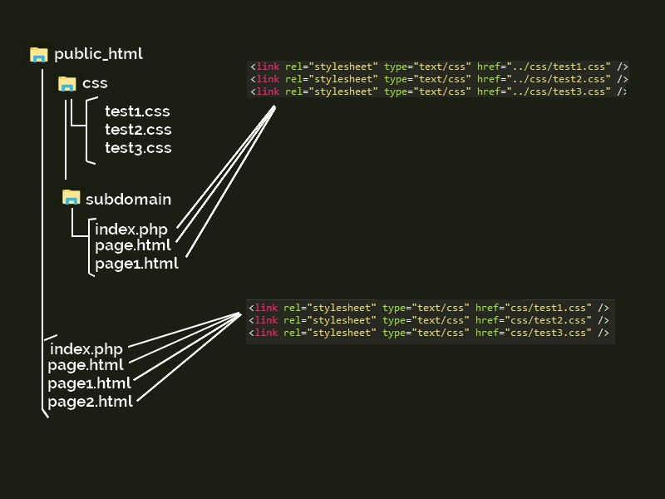
Relative Link
Notes:
في الروابط النسبية نستخدام “/” لفتح ملف "خطوة للأمام"
و “../“ للرجوع للخلف "خطوة للخلف"

Slide 29
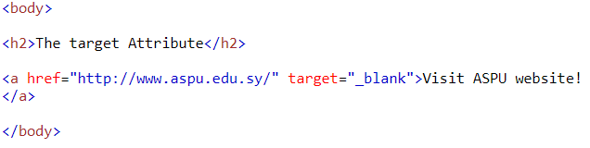
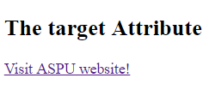
HTML Links
Html code
Output
Notes:
بشكل اعتيادي سيتم فتح الصفحة الجديدة في نفس نافذة المتصفح
و لكن يمكن فتح الصفحة الجديدة في تبويب جديد باستخدام target="_blank"

Slide 30
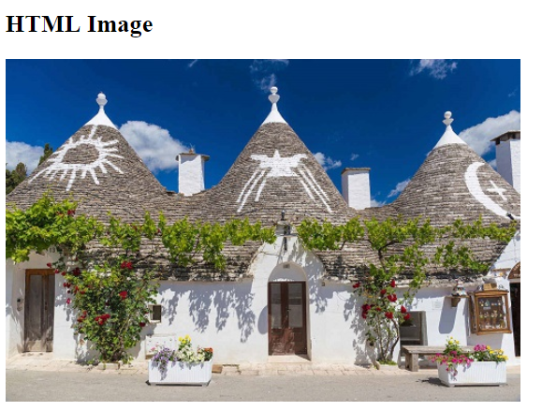
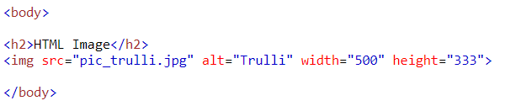
HTML Images
Html code
Output
Notes:
لعرض صورة نستخدم تاغ img :
يتم تحديد موقع الصورة المطلوبة : باستخدام الواصفة src
في حال وجود مشكلة في تحميل الصورة يتم عرض النص البديل المكتوب في الواصفة alt
يمكن تحديد طول و عرض الصورة

Slide 31
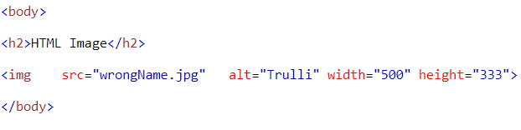
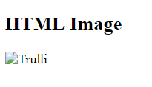
HTML Images
Html code
Output
Notes:
لعرض صورة نستخدم تاغ img :
يتم تحديد موقع الصورة المطلوبة : باستخدام الواصفة src
في حال وجود مشكلة في تحميل الصورة يتم عرض النص البديل المكتوب في الواصفة alt
يمكن تحديد طول و عرض الصورة
في حال تم طلب صورة غير موجودة سيظهر النص البديل

Slide 32
HTML Images
Html code
Output
Notes:
لعرض صورة نستخدم تاغ img :
يتم تحديد موقع الصورة المطلوبة : باستخدام الواصفة src
في حال وجود مشكلة في تحميل الصورة يتم عرض النص البديل المكتوب في الواصفة alt
يمكن تحديد طول و عرض الصورة
في حال تم طلب صورة غير موجودة سيظهر النص البديل

Slide 33
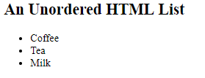
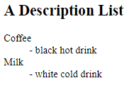
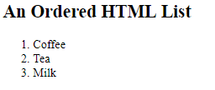
HTML Lists
Notes:
القوائم:
يوجد 3 أنواع للقوائم :
مرتبة
غير مرتبة
قوائم وصفية

Slide 34
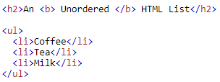
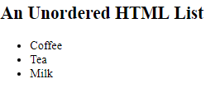
HTML Lists
Html code
Output
ul :Defines an unordered list
li : Defines a list item
Notes:
القوائم الغير مرتبة

Slide 35
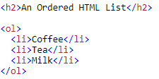
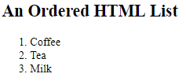
HTML Lists
Html code
Output
ol :Defines an ordered list
li :Defines a list item
Notes:
القوائم مرتبة

Slide 36
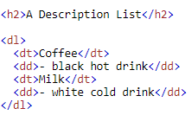
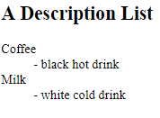
HTML Lists
Html code
Output
dl : Defines a description list
dt : Defines a term in a description list
dd : Describes the term in a description list
Notes:
القوائم الوصفية

Slide 37
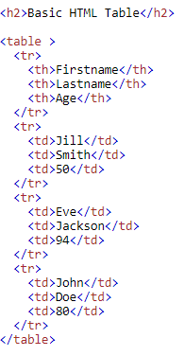
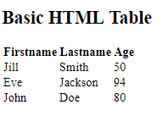
HTML Table
Html code
Output
Notes:
يمكن إنشاء جدول باستخدام تاغ Table
لإنشاء سطر نستخدم tr
لإنشاء ترويسة الأعمدة th
لإنشاء عمود نستخدم td

Slide 38
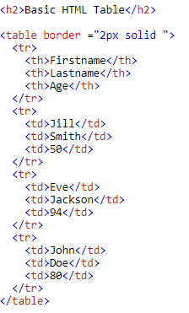

HTML Table
Html code
Output
Notes:
يمكن وضع حدود للجدول باستخدام الواصفة border
يتم تحديد حجم و نوع الحدود
يمكن تعديل خصائص الجدول باستخدام CSS لاحقاً

Slide 39


HTML Table
Html code
Output
Notes:
Colspan لجعل الخلية تمتد على أكثر من عمود

Slide 40


HTML Table
Html code
Output
Notes:
rowspan لجعل الخلية تمتد على أكثر من سطر

Slide 41

HTML Form
Notes:
من أجل إرسال معلومات من قبل المستخدم للسيرفر .. لإجراء معالجات عليها
يكون الطلب request بنمط http request
و هو الذي يتيح التواصل بين الزبون و المخدم
http request يمثل بروتوكول الطلب و الاستجابة بين الزبون و المخدم

Slide 42


HTML Form
Notes:
من أجل إرسال معلومات من قبل المستخدم للسيرفر .. لإجراء معالجات عليها
Action : لتحديد وجهة المعالجة
Method: لتحديد نمط ارسال المعلومات إلى السيرفر
يوجد طريقتين أساسيتين للإرسال :
Post
Get

Slide 43

HTML Form
Notes:
يتم ارسال المعلومات من خلال URL بشكل أزواج
Name= value
عادة لا يتم استخدام get مع البيانات الحساسة
و تستخدم عادة لطلب معلومات من المخدم .
خصائص get request :
يمكن أن يخزن في الكاش
يخزن في تاريخ المتصفح
يوجد حد أعلى لحجم البيانات المرسلة 2048 characters

Slide 44

HTML Form
Notes:
يتم ارسال data عبر “ request body“
و لا تظهر في ال url
يستخدم للمعلومات الحساسة مثل "معلومات المستخدم"
خصائص post request :
لا تخزن في الكاش
لا تخزن في تاريخ المتصفح
لا يوجد حد أعلى لحجم البيانات المرسلة .

Slide 45


HTML Form Input

Slide 46




HTML Form Input

Slide 47


HTML Form Input

Slide 48


HTML Form Input

Slide 49


HTML Form Input

Slide 50


HTML Form Input

